Slide 1
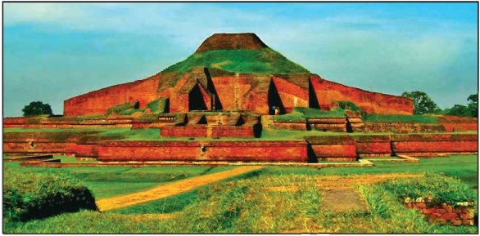

Slide 2
শুভেচ্ছা
Notes:
আব্দুল্লাহ- আল- মামুন

Slide 3
শিক্ষক পরিচিতি
আব্দুল্লাহ- আল- মামুন
সহকারি শিক্ষক
বাংগালগাঁও সরকারি প্রাথমিক বিদ্যালয়
কালীগঞ্জ, গাজীপুর।
Notes:
আব্দুল্লাহ- আল- মামুন

Slide 4
পাঠ পরিচিতি
বিষয়ঃ বাংলা
শ্রেণিঃ চতুর্থ
পাঠের শিরোনামঃ পাহাড়পুর
পাঠ্যাংশঃ ভেতরটায় বিশাল উঠানের------দুর্লভ জিনিসপত্র।
Notes:
আব্দুল্লাহ- আল- মামুন

Slide 5
শিখনফল
শোনা
১.৩.৬ শুদ্ধ উচ্চারণে প্রশ্ন করতে ও উত্তর দিতে পারবে।
বলা
২.৪.২ গল্পের মূলভাব বলতে পারবে।
৪.১.১ দেখা ঘটনার বিষয় বর্ণনা করতে পারবে।
পড়া
১.৫.২ বিরামচিহ্ন দেখে সাবলীলভাবে অনুচ্ছেদ পড়তে পারবে।
লেখা
১.৪.১ যুক্তব্যঞ্জন ভেঙে লিখতে পারবে।
৪.১.১ পাঠে ব্যবহৃত শব্দ দিয়ে নতুন নতুন বাক্য লিখতে পারবে।
২.৩.৬ পঠিত ও বর্ণিত বিষয়ে প্রশ্নের উত্তর শুদ্ধভাবে লিখতে পারবে।
৩.২.১ সহজ বিষয়ে অনুচ্ছেদ লিখতে পারবে।
Notes:
আব্দুল্লাহ- আল- মামুন

Slide 6
Notes:
আব্দুল্লাহ- আল- মামুন

Slide 7
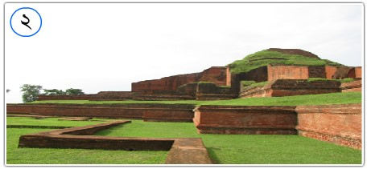
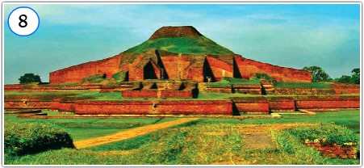
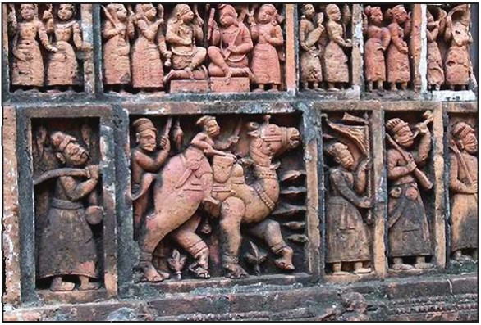
চলো- ছবি দেখে বলি
Notes:
আব্দুল্লাহ- আল- মামুন

Slide 8
পূর্ব জ্ঞান যাচাই
১। বিহার কাকে বলে?
২। কত সালে এই পুরাকীর্তি আবিষ্কার হয়?
৩। বিহারটি কোথায় অবস্থিত?
৪। বিহার এর মাটি কেমন?
Notes:
আব্দুল্লাহ- আল- মামুন

Slide 9
পাঠ ঘোষণা
Notes:
আব্দুল্লাহ- আল- মামুন

Slide 10
Notes:
আব্দুল্লাহ- আল- মামুন

Slide 11
যুক্ত বর্ণ
সুন্দর
ন্দ
ন + দ
দক্ষিণ
ক্ষ
ক + ষ
সন্ধ্যা
ন্ধ
ন + ধ
Notes:
আব্দুল্লাহ- আল- মামুন

Slide 12
পাঠ্য বইয়ের সাথে সংযোগ
Notes:
আব্দুল্লাহ- আল- মামুন

Slide 13
জোড়া ও দলে কাজ
Notes:
আব্দুল্লাহ- আল- মামুন

Slide 14
শব্দার্থ
মন্দির
ফলক
বাঁধানো
খনন
দুর্লভ
Notes:
আব্দুল্লাহ- আল- মামুন

Slide 15
বাক্য রচনা
মন্দির
ফলক
বাঁধানো
দুর্লভ
Notes:
আব্দুল্লাহ- আল- মামুন

Slide 16
মূল্যায়ন
১। বিহারটির উঠানের মাঝখানে কী ছিল?
২। মন্দিরের বাইরে কত ফলক আছে?
৩। সেখানে কী ধরনের জিনিসপত্র পাওয়া গেছে।
Notes:
আব্দুল্লাহ- আল- মামুন

Slide 17
বাড়ির কাজ
পাহাড়পুর সম্পর্কে ৫ টি বাক্য লিখে নিয়ে আসবে?
Notes:
আব্দুল্লাহ- আল- মামুন

Slide 18
ধন্যবাদ
Notes:
আব্দুল্লাহ- আল- মামুন

